Slide 1

操作系统的用户接口
第3章 操作系统的用户接口

Slide 2

操作系统的用户接口——主要内容
用户工作环境
运行一个应用程序的过程
操作系统用户界面
系统功能调用
1

Slide 3
操作系统的用户接口——用户工作环境
用户工作环境

Slide 4
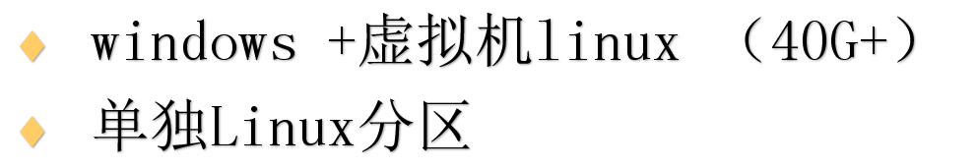
操作系统的用户接口——用户工作环境
1. 用户工作环境的形成
系统提供各种硬件、软件资源
设计并提供使用方便的命令集合
将OS装入计算机并初始化，形成可供使用的工作环境
(1)系统安装
2

Slide 5
操作系统的用户接口——用户工作环境
（2）系统生成
什么是系统生成
  所谓系统生成，就是指为了满足物理设备的约束和需要的
  系统功能，通过组装一批模块来产生一个清晰的、使用方
  便的操作系统的过程。
系统生成的内容
  根据硬件部件确定系统构造的参数，编辑系统模块的参
  数，并且连接系统模块成为一个可执行的程序。
10

Slide 6
操作系统的用户接口——用户工作环境
2. 操作系统的初启
(1) 系统引导的方式
  ① 现场独立引导方式(滚雪球方式)
  OS核心文件存储在系统本身的存储设备中，由系统自己将
  OS核心程序读入主存并运行，建立一个操作环境。
  ② 辅助下装方式
  OS主要文件不放在系统本身的存储设备中，在系统启动后
  执行下装操作，从另外的计算机系统中将操作系统常驻部
  分传送到该计算机中，使它形成一个操作环境。
3

Slide 7
操作系统的用户接口——用户工作环境
(2) 独立引导方式 (滚雪球方式) 的过程
① 初始引导
  系统加电；
  执行初始引导程序，对系统硬件和配置进行自检，保证系统没有硬件错误；
  从硬盘中读入操作系统引导程序，并将控制权交给该程序模块。
② 引导程序执行
  引导程序执行，将操作系统核心文件读入内存，并将控制交给核心的初始化程序。
4

Slide 8
操作系统的用户接口——用户工作环境
③ 核心初始化
初始化系统数据结构及参数
  系统加电建立进程有关的数据结构 ；
  获得自由存储空间的容量，建立存储管理的数据结构 ；
  建立系统设备和文件系统的数据结构 ；
  初始化时钟。
④ 系统初始化
  完善OS的操作环境，装载命令处理程序 (或图形用户界面)，并初始化；
  在多用户系统中，为每个终端建立命令解释进程，使系统处于命令接收状态。
5

Slide 9
操作系统的用户接口——用户工作环境
(3) Linux系统初启
Linux系统是以滚雪球的方式启动
加电或复位 → BIOS的启动 → Boot Loader → OS初始化
① 系统加电或复位
  对主存中所有的数据清零，对内存进行校验，若无错，
  CS：IP → BIOS入口。
6

Slide 10
操作系统的用户接口——用户工作环境
② BIOS启动
在ROM中的引导程序放在固定位置：FFFF：0000 CPU从这里开始执行。
  上电自检；
  对硬件设备进行检测和连接，并将测得的数据送入BIOS数据区；
  从盘中读入Boot Loader (引导程序)。
从硬盘启动时，读入零柱面零磁道1扇区MBR (Master
Boot Record)，将控制权交Boot Loader。
③ Loader(引导程序)
功能：将OS读入内存，并将控制权交给OS的初始化程序。
7

Slide 11
操作系统的用户接口——用户工作环境
④ 系统核心初始化( Setup.s)
Setup的工作
  检查调入内存中的代码 ；
  获取内存容量信息，设置设备模式；
  屏蔽中断，准备进入保护模式；
  设置中断描述符表 (idt)，全局描述符表 (gdt)；控制权交给 Head.s。
Head.s的工作
  对中断向量表作准备工作；
  检查CPU类型；
  调用Setup_paging进行页面初始化；
  调用main.c中的Start_kernel()。
8

Slide 12
操作系统的用户接口——用户工作环境
Start_kernel()的工作
  对与CPU、内存等最基本硬件相关部分进行初始化；
  对中断向量表进行初始化；
  为进程调度程序作准备；
  设置基准时钟；
  内核的内存分配；
  对文件系统进行初始化；
  建立init进程。
  init进程对每一个联机终端建立“getty”进程，getty在终端
  上显示“login”，等待用户登录。
9

Slide 13
操作系统的用户接口——应用程序的处理
应用程序的处理

Slide 14
操作系统的用户接口——应用程序的处理
1. 处理应用程序的步骤
(1) 编辑
  建立一个新文件，或对已有的文件中的错误进行修改。
(2) 编译
  将源程序翻译成浮动的目标代码。
(3) 连接
  主程序和其他所需要的子程序和例行程序连接装配在一
  起，使之成为一个可执行的、完整的主存映像文件。
(4) 运行
  将主存映像文件调入主存，启动运行，得出计算结果。
11

Slide 15
操作系统的用户接口——应用程序的处理
应用程序处理步骤
其他目
标模块
动态装入
的系统库
动态链接
编译器或
汇编器
目标
模块
连接
装配程序
主存映
像文件
主存中
运行
源程序
加载
编译时间
连接装配时间
运行时间
应用程序处理步骤示意图
12

Slide 16
操作系统的用户接口——应用程序的处理
2. 连接类型
(1) 静态连接
一个源程序经编译后，生成一个可重定位的目标模块，并
产生内部符号表和外部符号表，供连接程序 (Link)使用。
  ① 内部符号表
    本模块可以被其他程序调用的入口点。
  ② 外部调用表
    本模块要调用的外部的程序模块名。
13

Slide 17
操作系统的用户接口——应用程序的处理
  ③ 连接需要做的工作
    将各模块连接成为一个整体；
    构造全程符号表，在其中填写模块的逻辑地址；
    查找各程序段的外部调用表，填入对应调用函数的地址。
  ④ 静态连接的缺点
    静态连接将所需的外部函数链接到目标文件中形成为一个
    可执行文件。若多个应用程序都调用了同一个库中的外部
    函数，那么，多个应用程序的目标文件中都会包含这个外
    部函数对应的代码。
14

Slide 18
操作系统的用户接口——应用程序的处理
(2) 动态连接
动态连接不需要将外部函数链接到目标文件中。而是在应
用程序中需要调用外部函数的地方作记录，并说明要使用
的外部函数名和引用入口号。
———— 形成函数调用链表
所需支持 —— DLL (动态链接库)
当 Windows的装载程序将应用程序和DLL装入主存后，装
载程序会遍历函数调用链表，将DLL中函数在主存的入口
(段：偏移)填入链表中的每个结点。
15

Slide 19
操作系统的用户接口——用户接口
用户接口

Slide 20
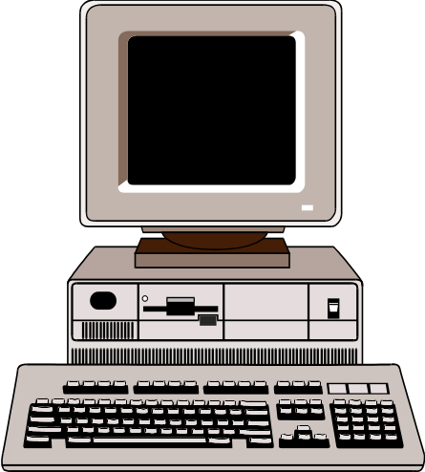

操作系统的用户接口——用户接口
操
作
系
统
用户通过操作系统使用计算机示意图
1. 什么是操作系统的用户界面
操作系统的用户界面 (或称接口) 是操作系统提供给用户与计
算机打交道的外部机制。用户能够借助这种机制和系统提供
的手段来控制用户所在的系统。
16

Slide 21
操作系统的用户接口——用户接口
操作命令：
作业控制语言
键盘命令
图形界面
操
作
系
统
系统功能调用
操作系统提供的用户接口示意图
2. 操作系统提供的用户界面
(1) 操作界面 (命令接口)
用户使用操作界面来组织工作流程和控制程序的运行。
(2) 系统功能服务界面 (程序接口)
用户程序在其运行过程中，使用系统功能调用来请求操作
系统的服务。
17

Slide 22
操作系统的用户接口——用户接口
3. 操作命令与操作系统类型的关系
(1) 作业控制语言 ─ ─ 批处理操作系统
(2) 键盘命令 ─ ─ 分时操作系统
个人计算机操作系统
(3) 图形用户界面 ─ ─ 分时操作系统
个人计算机操作系统
实际操作系统:
MS-DOS Windows Linux (UNIX)
提供什么样的用户界面?
18

Slide 23
操作系统的用户接口——用户接口
4. 实例操作系统提供的用户界面
(1) MS-DOS ─ ─ 键盘命令
系统功能调用
(2) Windows ─ ─ 图形用户界面
系统功能调用
(3) Linux (UNIX) ─ 键盘命令 (XWindow)
系统功能调用
19

Slide 24
作业控制语言
脱机方式下操作系统提供作业控制语言(JCL)。
(1) 什么是作业控制语言
是一种命令语言，包括了对作业处理的命令和资源请求命令。
(2) 批处理系统中作业的组织
  作业申请：作业名、需用CPU时间，最迟完成时间、资源请求(主存、外部)等。
  操作说明书：编辑命令、编译命令、连接命令、运行命令等。
  程序与数据
20

Slide 25
$END
Data for program
$RUN
$LOAD
Fortran program
$FORTRAN
$JOB, 10,429754
Cherry Chen
典型的
FMS JOB 结构
21

Slide 26
IBM JCL的一个例子
// HAROLD JOB,WILSON,MSGLEVEL=(2,0),PRTY=6,CLASS=b
// COMP EXEC PGM=IEYFORT
// SYSPRINT DD SYSOUT=A
// SYSIN DD*
.
<Source Program Card>
.
/*
// GO EXEC PGM=FORTLINK
// SYSPRINT DD SYSOUT=A
// FTOTF001 DD UNIT=SYSCP
// GO SYSIN DD*
.
<Data Card>
.
/*
//
22

Slide 27
键盘命令
系统为联机用户(交互作业的用户)提供键盘命令。
(1) 什么是键盘命令
  是操作系统为联机用户提供的一种操作命令，用户通过这组命令直接控制和干预程序的运行 。
(2) 键盘命令的功能
  分时操作系统 — 用于注册、通信、注销的各类命令。
  个人计算机操作系统 —用于通信的各类命令。
23

Slide 28
DOS系统键盘命令
文件管理 (COPY、COMP、TYPE、DEL、REN)
磁盘管理 (FORMAT、CHKDSK、DISKCOPY、DISKCOMP)
目录管理 (DIR、CD、MD、RD、TREE)
日期、时间、系统设置(DATE、TIME、VER、VOL)
应用程序 (MASM、LINK、DEBUG)
24

Slide 29
MS-DOS操作系统的批文件
test．bat是查找某文件是否存在的批文件：
echo off
if exist %1 goto lab1
echo %1 not found!
goto lab2
：lab1
echo %1 is found!
：lab2
用户键入命令：test wps．exe 执行批文件，若找到 文 件 显 示 wps．exe is found! ；否 则 显 示 wps.exe not found!
25

Slide 30
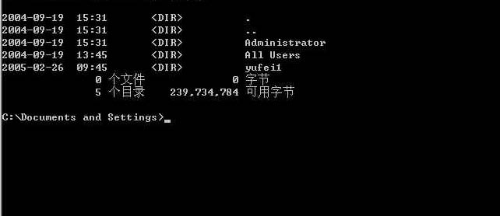
DOS命令行用户界面
问题：C:\ 代表命令行，操作系统在做什么？
26

Slide 31
Unix/linux键盘命令
文件/目录类
cp cat mv rm mkdir rmdir ls find…
任务管理类
ps pstree kill nice …
内存管理类
free …
设备管理类
mount umount mknod tty …

Slide 32
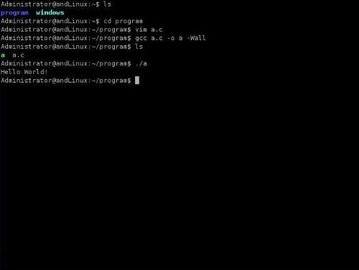
UNIX/linux命令行用户界面
问题：$ 代表命令行，操作系统在做什么？
32

Slide 33
图形用户界面
图形化用户界面是良好的用户交互界面，它将菜单驱动、图符驱动、面向对象技术等集成在一起，形成一个图文并茂的视窗操作环境。
1984年 苹果公司推出Macintosh
1986年 首款用于Unix的窗口系统X Window System发布
1992年 微软公司发布Windows 3.1
27

Slide 34
图形用户界面
1. 菜单驱动方式
  是面向屏幕的交互方式，它将键盘命令以屏幕方式来体现。
  命令和系统能完成的操作，用菜单分类分窗口地在屏幕上列出；
  用户像点菜一样选择命令或某种操作，以控制系统去完成指定的工作。
  菜单系统的类型有多种，如下拉式菜单，上推式菜单和随机弹出式菜单。
28

Slide 35
图形用户界面
2. 图符驱动方式
  是一种面向屏幕的图形菜单选择方式。
  图符(Icon)也称图标，是一个小小的图符符号。它代表操作系统中的命令、系统服务、操作功能、各种资源。
  当需要启动系统命令、请求系统资源或操作功能时，可以选择代表它的图符，并借助标记输入设备(鼠标器)，采用鼠标器的点击和拖拽功能，完成命令和操作选择及执行。
29

Slide 36
图形用户界面（续）
3. 图形化的用户界面的特点
  所有程序以统一的窗口形式出现
  提供统一的菜单格式
  系统资源、系统命令、操作功能以图标表示
  统一的操作方法
Microsoft公司的Windows 98就是这种图形化用户界面的代表。
30

Slide 37
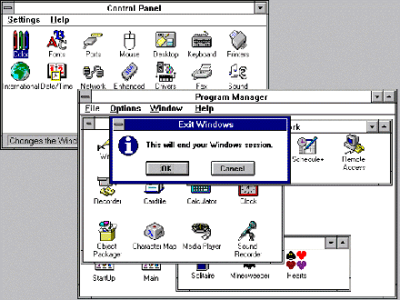
Windows 3.11的界面
31

Slide 38
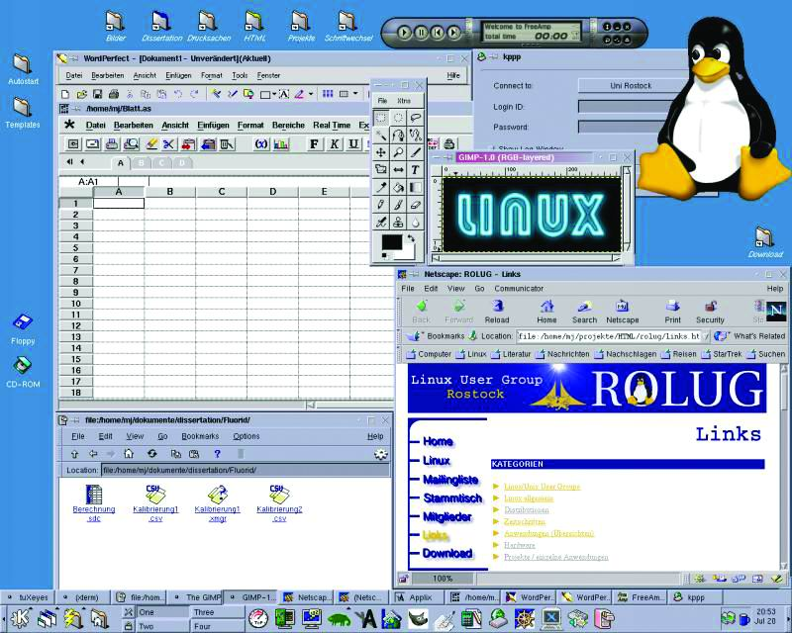
UNIX图形用户界面
33

Slide 39
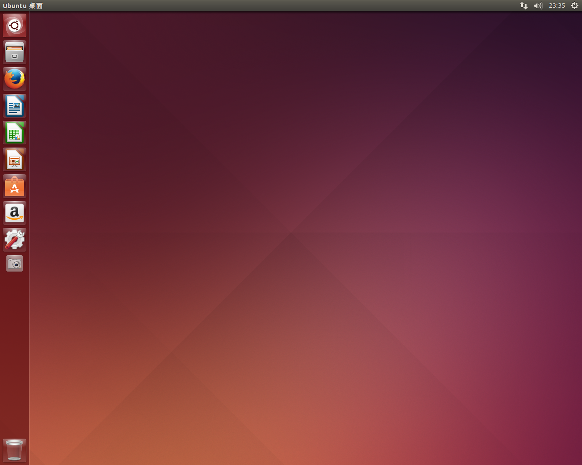

图形界面-ubuntu 14.04

Slide 40
操作系统的用户接口——系统功能调用
系统功能调用

Slide 41
操作系统的用户接口——系统功能调用
1. 什么是系统功能调用
中 央
处理机
存储器
应
用
程
序
i
系统调用
外 部
设 备
应 用
程 序
计算机系统部件
系统功能调用示意图
(1) 操作如何为用户提供服务
操作系统提供实现各种功能的例行子程序。
34

Slide 42
操作系统的用户接口——系统功能调用
(2) 如何调用操作服务功能
显示一个
字符串
应用程序 j

read( );


读文件

操作系统统功能模块
系统功能调用示意图
① 采用统一进管方式 —— 系统提供 访管指令、访管中断
② 访管指令 (自愿进管指令)
svc n
svc 表示机器访管指令的操作码记忆符，n为地址码 (功能号)
35

Slide 43
操作系统的用户接口——系统功能调用
③ 访管中断
当处理机执行到访管指令时发生中断，该中断称为访管中
断，它表示正在运行的程序对操作系统的某种需求。
操作系统提供实现各种功能的例行子程序，其中的每一个功能对应访管
指令的一个功能号。例如：
svc 0 显示一个字符
svc 1 打印一个字符串
 
(3) 什么是系统调用
  系统功能调用是用户在程序一级请求操作系统服务的一种
  手段，它是带有一定功能号的“访管指令”。其功能是由操
  作系统中的程序完成的，即由软件方法实现的。
36

Slide 44

系统调用的例子（1）
汇编程序例子：打印5个字符。
  调用DOS功能
  OUTPUTS DB 'abcde'
  MOV DX, OFFSET OUTPUTS
  MOV AH, 09H
  INT 21H
37

Slide 45
系统调用的例子（2）
高级语言例子：读文件f1的第10到20个字节。
int fd;
char buf[12];
fd = open(“f1”,O_RDONLY);
seek(fd,10,0);
read(fd,buff,11);
close(fd);
38

Slide 46
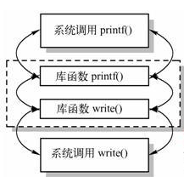
系统调用的例子（3）
高级语言函数库：打印5个字符
char buff[4]=“abcde”;
for(i=4;i>=0;i--)
printf("%c",buff[i]);
39

Slide 47
系统调用与库函数的区别
系统调用代码属于OS(驻留在内存），库函数由开发软件提供，由编译工具链入用户程序
系统调用代码的执行引起CPU状态的变化：用户态→核心态，库函数的执行不会引起CPU状态的变化：用户态
系统调用减小了用户程序大小
40

Slide 48
用户接口
用户
库函数
接口
标准系统程序(实用程序)
(汇编、编译、编辑、Shell等)
用
户
态
系统调用
接口
标准库函数
(打开、关闭、读、写、创建、撤销等)
核
心
态
操作系统
(进程管理、存储管理、文件管理、设备管理等)
硬件
(处理器、存储器、磁盘、打印机、终端等)
41

Slide 49
4 . 系统调用的组织实现
不同的操作系统，系统调用实现的具体方法有所不同，但其实质是相同的：
(1)每个系统调用对应一个执行程序段；
(2)系统调用程序段登记在一张表，每个系统调用对应一个系统调用号；
(3) 每个系统调用要求一定数量的输入参数和返回值；
42

Slide 50
操作系统的用户接口——系统功能调用
系统调用执行示意图：
例行子程序
入口地址表
例行子程序
访管中断
处理程序
a₀
用户程序
A
A+0
Sub ₀
a₀

svc i

保护现场；
取 i 值；
按i 值转移；

恢复现场；
A+1
a₁
a₁
Sub ₁
+
┇
┇
A+i
a_{i}
a_{i}
Sub _{i}
┇
┇
a_{m}
Sub _{m}
系统调用的执行过程
43

Slide 51
Linux系统调用入口程序entry.s
ENTRY(sys-call-table)
.long SYMBOL-NAME(sys-ni-syscall) 0
.long SYMBOL-NAME (sys-exit) 1
.long SYMBOL-NAME (sys-fork) 2
.long SYMBOL-NAME (sys-read) 3
.long SYMBOL-NAME (sys-write) 4
.long SYMBOL-NAME (sys-open) 5
.long SYMBOL-NAME(sys-close) 6
．
.long SYMBOL-NAME (sys-vfork ) 190
44

Slide 52
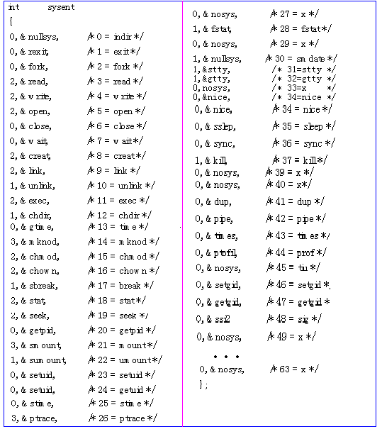
Uniux系统调用表：
45

Slide 53
Linux系统调用号就是系统调用入口表中位置序号，系统调用通过接口函数将调用号传给内核，内核转入系统调用控制程序再通过调用号位置来定位核心函数,Linux内核的陷入由0x80(int80h)中断实现。
46

Slide 54
Linux系统调用控制程序的功能
(1)取系统调用号，检验合法性；
(2)建立调用堆栈，保护现场信息；
(3)根据系统调用号定位核心函数地址；
(4)根据通用寄存器内容，从用户栈中取入口参数；
(5)核心函数执行，把结果返回应用程序；
(6)执行退栈操作，判别调度程序scheduler是否要被执行。
47

Slide 55
Linux系统——Linux系统功能调用
Linux系统功能调用过程
用户态
核心态

abc();

abc();
{

syscall;

}
system_call:

sys_abc

SYSEXIT
sysabc()
{


}
用户程序
系统调用
在libc标准库
中的封装例程
系统调用
处理程序
系统调用
服务例程
Linux系统调用过程
48

Slide 56
Linux系统——Linux系统功能调用
Linux-getuid系统调用过程
用户程序
标准C库
系统调用处理程序
内核例程
int main()
{

getuid();

}
int getuid(void)
{
long_res;

int $0x80;

}
ENTRY(system_call)
pushl % esx
SAVE_ALL
GET_CURRENT(%ebx)

call sys_getuid16

RESTORE_ALL
asmlinkage long
sys_getuid16(void)
{
return high2lowuid
(current_uid);
}
getuid系统调用过程
49

Slide 57
unix/linux有关进程管理的系统调用
fork 建立一个进程
exec 执行一个文件
wait 等待子进程
exit 进程中止
brk 改变用户数据区 大小
sleep 等待一段时间
kill 发送软中断
signal 设置软中断处理 程序
alarm 在指定时间后发 送软中断
pause 等待软中断
nice 改变进程优先数 计算结果
ptrace 跟踪子进程
50

Slide 58
unix/linux与系统状态有关的系统调用
getuid 取用户号
setuid 设置用户号
getgid 取用户组号
setgid 设置用户组号
time 取日历时间
stime 设置日历时间
times 取进程执行时间
gtty 读当前终端tty部 分信息
stty 设置当前终端tty 部分信息
stat 读取文件状态(i 节点)
sync 使主存映像与磁 盘文件信息一致
51

Slide 59
文件管理相关系统调用
open 打开文件
close 关闭文件
read 读文件
write 写文件
lseek 修改读写指针
creat 建立并打开文件
link 联结文件
unlink 删除文件
chdir 改变当前目录
chmod 改变文件属性
pipe 建立并打开管道文件
chown 改变文件主和用户组
dup 产生一个文件描述符
52

Slide 60
内存管理系统调用
brk sbrk:改变数据块大小 （malloc/free)
mlock/munlock：锁定和解锁内存
mmap ：文件与内存建立映射
设备管理类系统调用
mknod 建立目录或特别文件
mount 安装文件系统(卷)
umount 拆卸文件系统(卷)

Slide 61
WIN32 API
1、窗口管理类：提供了一些创建和管理用户界面的方法。
2、窗口通用控制类：使窗口具有与众不同的外观，通用控制是由通用控制库COMCTL32.DLL提供的。
3、SHELL特性类：应用程序可以使用它们来增强系统SHELL各方面的功能。
4、图形设备接口(GDI)：提供绘图、图形处理、使用显示设备等一系列的API函数。
5、系统服务类：为计算机提供了访问计算机资源以及底层操作的手段。
6、国际特性类：有助于我们编写国际化的应用程序，提供Unicode字符集和多语种支持。
7、网络服务类：用于在计算机上创建和管理共享资源的连接。
53

Slide 62
Win32API和UNIX/Linux系统调用对应
UNIX/Linux Win32 说明
fork CreatProcess 创建进程
waitpid WaitForSingleObject 等待进程终止
open/close CreatFile/CloseHandle 创建或打开/关闭文件
read/write ReadFile/WriteFile 读/写文件
lseek SetFilePointer 移动文件指针
mkdir/rmdir Creat/Remove Directory 建立/删除目录
stat GetFileAttributesEx 获得文件属性
54

Slide 63
操作系统的用户接口——小结
第3章 操作系统的用户接口
小结

Slide 64
操作系统的用户接口——小结
用户程序的步骤以及个步骤之间的关系
静态连接和动态链接的区别
操作系统提供哪两个接口，使用场合
举例说明实际操作系统的用户界面
系统调用的概念及实现方法

